Slide 1



DE OLHO NA CONTA
Problemas na Administração das Finanças
Eron Panes de Moraes
Henrique Pinto Santos
João Pedro Campos de Barcelos
Pablo Guilherme Amâncio Pereira Magela
Wagner Rogerio Ferreira Pinheiro

Slide 2

Agenda
Problema
Objetivo geral
Justificativa
Público-Alvo
Especificações do Projeto
Aplicação
Conclusão

Slide 3


PROBLEMA
Em meio a tanta informação financeira, como se organizar da melhor maneira possível?

Slide 4
O que você precisa saber?
PROBLEMA
Quando Comprar
Como se Planejar
Quando Aguardar

Slide 5

O Objetivo Geral Do Trabalho É Desenvolver aplicação Que Auxilie No Monitoramento Dos Gastos Financeiros De Clientes Digitais.
OBJETIVO

Slide 6

JUSTIFICATIVA
Uma pesquisa do Instituto Axxus realizada no Brasil e lançada em 2021, revelou que 76% dos brasileiros não administraram bem as finanças pessoais durante a pandemia. Um aspecto interessante relacionado ao aprendizado dos brasileiros quando o assunto são as finanças, é de que 58% das pessoas entrevistadas, responderam que continuam comprando mais do que o necessário, e mais de 70% decidem como se endividar dependendo do valor da parcela, mesmo que haja juros.

Slide 7

Público-Alvo
Pessoas com renda
Bancos e corretoras financeiras digitais
Usuários de contas bancárias digitais

Slide 8

Metodologia
Neste trabalho foi utilizado como metodologia o Design Thinking e o Scrum Framework. O primeiro para identificação e concepção do problema a ser abordado. O segundo, foi utilizado para facilitar a transição entre o desenvolvimento e a fase de concepção observadas no Design Thinking.

Slide 9
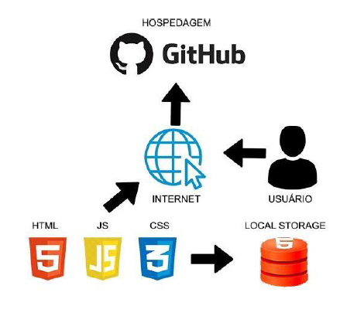



ARQUITETURA DE SOLUÇÕES (Componentes e tecnologias)
Para linguagem de marcação o HTML, unido ao CSS para customização.
Para realização de integrações, funcionalidades e .json utilizamos o JavaScript.
Para documentação e repositório do código GitHub.
Para hospedagem do site o Replit. E como IDE, para criação do código usamos VSCode.
Para comunicação usamos o Discord.

Slide 10


aPLICAÇÃO

Slide 11

Obrigado
Eron Panes de Moraes
Henrique Pinto Santos
João Pedro Campos de Barcelos
Pablo Guilherme Amâncio Pereira Magela
Wagner Rogerio Ferreira Pinheiro

